Slide 2
Banco de Dados
Um banco de dados pode ser definido como um conjunto de dados devidamente relacionados

Slide 3
Sistemas de Banco de Dados
É um conjunto de elementos envolvidos no armazenamento e processamentos de grande volume de dados

Slide 4
Sistemas de Banco de Dados
Um elemento fundamental de um sistema de banco de dados é o “Sistema Gerenciador de Banco de Dados (SGBD) => (Em inglês: Data Base Management System – DBMS). Podem variar entre fabricante, recursos e preço. EX: ORACLE, DBZ SQL SERVER.
O SGBD inclui ainda facilidades para:
  Manipulação de dados;
  Definição de estruturas de dados;
  Segurança contra falhas e acessos não autorizados;
  Controle de uso compartilhado dos dados por diversos usuários;
  Manter a integridade dos dados.

Slide 5
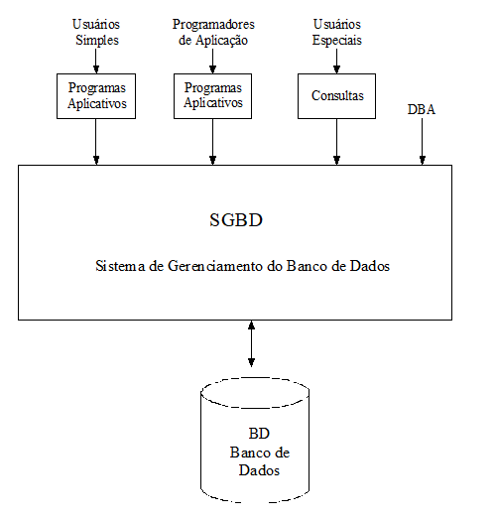

Slide 6
Os Problemas
Inconsistência e Redundância de Dados:
Uma mesma informação poderá estar em mais de um arquivo.
A redundância leva a:
  Inconsistência dos dados (cópia de um mesmo dado com valores diferentes);
  Maior custo de armazenamento (Ex: endereço do cliente poderá estar em dois arquivos distintos: cliente e contas correntes).
O SGBD resolve esse problema, pois ele cria um modelo relacional onde o dado é um só.

Slide 7
Os Problemas
Dificuldade no acesso de dados:
Acesso não previsto implica em:
  Desenvolvimento de um novo programa de aplicação;
  Ou trabalho manual.
Ex: Existe um arquivo com os nomes dos clientes. Listar os nomes dos clientes que vivem na área da cidade e cujo CEP é conhecido.
O SGBD possui uma ferramenta de CONSULTA própria que permite acesso aos dados. Além disso, o próprio usuário define o tipo de consulta que deseja, através de uma ferramenta específica.

Slide 8
Os Problemas
Isolamento dos dados:
É difícil escrever novos programas quando os dados a serem manipulados estão espalhados, sem critérios adequados, em vários arquivos e podendo estar em formatos diferentes de um arquivo para outro.

Slide 9
Os Problemas
Múltiplos usuários:
Múltiplos usuários atualizam dados simultaneamente.
Ex: saldo = 500; saque do cliente A = 50; saque do cliente B = 100;
Cliente A: lê saldo (saldo = 500);
Cliente B: lê saldo (saldo = 500);
Cliente A: calcula resultado (novo saldo = 450);
Cliente B: calcula resultado (novo saldo = 400);
Cliente A: armazena resultado (saldo = 450);
Cliente B: calcula resultado (saldo = 400);
Porém, o valor final do saldo é 400 ao invés de 350.
No SGBD o dado é único, e quando o primeiro usuário solicita o dado, ele trava o acesso ao dado de uma outra possível atualização ( um de cada vez).

Slide 10
Problemas de segurança:
Controle de acesso aos dados. Nem todo usuário pode ser autorizado a acessar todos os dados.

Slide 11
Os Problemas
Integridade de dados:
Restrições de integridade, ex: Saldo >- a 10,00 (não pode assumir valor menor).
Garantia da integridade fica difícil de ser mantida nos programas de aplicação porque ela precisaria ser implementada em todos os programas que atualizam saldo.
No SGBD as restrições são colocadas diretamente sobre os dados. Se por um acaso a restrição mudar, é só mudar em um único lugar e uma única vez.

Slide 12
  Linguagem de Definição de Dados (DDL)
Através da DDL se expressa um conjunto de definições que especificam um esquema.
O resultado da compilação/execução de instruções DDL afeta diretamente o dicionário de dados (tabelas no banco). O dicionário de dados é um arquivo especial que contém “dados” acerca dos dados “reais”, e é consultado pelo sistema para acesso ao BD.
A estrutura de armazenamento e os Métodos de Acesso são também especificados por um conjunto de definições DDL. A compilação dessas definições resulta em um conjunto de instruções que especificam os detalhes de implementação dos esquemas.
A DDL poderá ainda prover facilidades para descrever os domínios e as restrições de integridade.

Slide 13
Linguagem de Definição de Dados (DDL)
Exemplo de DDL:
CREATE TABLE FUNCIONARIO (
NUMFUNC SMALLINT NOTNULL,
NOME VARCHAR (20),
SEXO CHAR (1),
CPF CHAR (11),
SALARIO DECIMAL (8,2),
CODDEPTO CHAR (3) NOT NULL
);
ALTER TABLE FUNCIONARIO ADD COLUMN DTNASC DATE;
CREATE INDEX SALARIO_BUSCA ON FUNCIONARIOS (SALARIO DEC);

Slide 14
Linguagem de Manipulação de Dados (DML)
Por manipulação de dados entendemos:
  Recuperação de dados;
  Inserção de dados;
  Remoção de dados;
  Modificação de dados.
A DML é a linguagem que viabiliza o acesso ou a manipulação dos dados de forma compatível ao modelo de dados apropriado. São basicamente dois tipos:
DML Procedural: exige que o usuário especifique quais dados são necessários, e como obtê-los;
DML Não-Procedural: exige que o usuário especifique quais dados são necessários, sem especificar como obtê-los.Mais fácil de aprender a usar.Pode gerar códigos não muito eficientes.

Slide 15
Linguagem de Manipulação de Dados (DML)
Exemplos de DML em SQL
SELECT rua, cidade
FROM cliente
WHERE nome = ‘Amanda’;

Slide 16
Linguagem de Controle de Dados (DCL)
Apresenta uma série de comandos para controlar o acesso aos dados, usuários e grupos. Dentre alguns exemplos de comandos DCL destacam-se os comandos GRANT e REVOKE.

Slide 17
O Projeto de Banco de Dados
O objetivo da modelagem de dados é transmitir e apresentar uma representação única, não redundante e resumida, dos dados de uma aplicação.
O projeto de um sistema de informações é atividade complexa que inclui planejamento, especificações e desenvolvimento de vários componentes.

Slide 18
Modelo Conceitual
Registra QUE dados podem aparecer no banco, mas não registra COMO estes dados estão armazenados no SGBD.
Representa, descreve a realidade do ambiente do problema, constituindo-se em uma visão global dos principais dados e seus relacionamentos (estruturas de informação), completamente independente dos aspectos de sua implementação tecnológica.
O objetivo do modelo conceitual é descrever de forma simples e facilamente compreendida pelo usuário final as informações de um contexto de negócios, as quais devem ser armazenadas em um banco de dados.
Exemplo de um modelo conceitual textual:
  1) Cadastro de Clientes
  Dados necessários: nome completo, tipo de pessoa (física ou jurídida), endereço, bairro, cidade, estado, telefone, email, nome de contato.
  2) Pedido
  Dados necessários: código do produto, quantidade, código do cliente, código do vendedor.

Slide 19
Modelo Lógico
Compreende uma descrição das estruturas que serão armazenadas no banco e que resulta em uma representação gráfica dos dados de uma maneira lógica, inclusive nomeando os componentes e ações que exercem uns sobre os outros.
Ele somente tem início após a criação do modelo conceitual, pois agora vamos considerar uma das abordagens possíveis da tecnologia de SGBD (relacional, hierárquico, rede ou orientado a objetos) para estruturação e estabelecimento da lógica dos relacionamentos existentes entre os dados definidos no modelo conceitual.
A elaboração direta de um modelo lógico de dados, independentemente de já sabermos a abordagem para banco de dados, para a qual estamos realizando um projeto, leva à vinculação tecnológica de nosso raciocínio, perturbando a interpretação pura e simples de um contexto. Sempre que analisamos um contexto sob a óptica tecnológica, temos a tendência de sermos técnicos demais, ditorcendo a realidade, conduzindo-a às restrições da tecnologia empregada, o que sempre, e já estatisticamente comprovado, leva a erros de interpretação da realidade, criando assim modelos de dados que não possuem aderência ao minimundo descrito.

Slide 20

Modelo Lógico
Exemplo gráfico de um modelo lógico:
Exemplo textual de um modelo lógico:
  TipoProduto (Codigo, Descricao)
  Produto (Codigo, Descricao, Preco, CodTipoProd)
  CodTipoProd referencia TipoProduto

Slide 21
Modelo Físico
Esse modelo depende do SGBD que está sendo usado.
O modelo físico será construído a partir do modelo lógico e descreve as estruturas físicas de armazenamento de dados, tais como:
  Tipo e tamanho de campos;
  Índices;
  Domínio de preenchimento dos campos;
  Nomenclaturas;
  Exigência de conteúdos;
  Gatilhos; etc.
Esta é a etapa final do projeto de banco de dados, na qual será utilizada a linguagem de definição de dados do SGBD para a realização da sua montagem no dicionário de dados. Em ambiente de banco de dados relacional denominamos script de criação do banco de dados o conjunto de comandos em SQL que será executado no SGBD para a criação do banco de dados correspondente.

Slide 22
Modelo Físico
Exemplo de um script:
CREATE TABLE TipoProduto (
codigo int,
descricao varchar(100),
constraint pk_tipo primary key (codigo)
);
CREATE TABLE Produto (
codigo int,
descricao varchar(100),
preco numeric(10,2),
codTipoProd int,
constraint pk_prod primary key (codigo),
constraint fk_prod_tipo foreign key (codTipoProd)
reference TipoProduto (código)
);

Slide 23
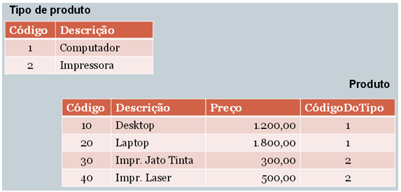
Exemplo das tabelas em um banco de dados relacional:

Slide 24
Modelo Entidade-Relacionamento
O Modelo Entidade-Relacionamento (MER), conhecido também como Diagrama de Entidades e Relacionamentos (DER), permite representar a estrutura do banco de dados de forma conceitual, ou seja, permite determinar quais dados armazenar e os relacionamentos entre esses dados.

Slide 25

Modelo Entidade-Relacionamento
Entidade (entidades-dados)

Slide 26
Modelo Entidade-Relacionamento
Atributos
Atributos das Entidades são os tipos de informações que o sistema precisa armazenar a respeito de um conjunto de entidades, ou seja, dados que o sistema precisa armazenar para que ele realize suas tarefas de processamento.
Por exemplo:
Funcionário: id_func, nome_func, end_func, CPF etc..
Vendas: id_vend, data, id_func, valor,etc...
Clientes: id_cli, nom_cli, tel_cli, end_cli, etc…

Slide 27
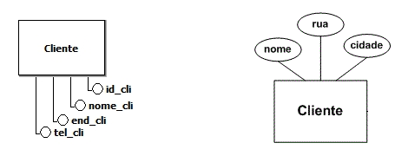
Modelo Entidade-Relacionamento
Serão representados no modelo da seguinte forma:

Slide 28
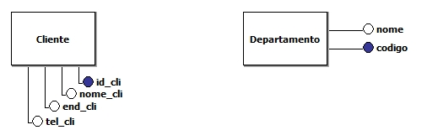
Atributo Chave Primária
É o atributo de um conjunto de entidades que recebe valores diferentes para entidades diferentes, ou seja, o seu valor identifica uma entidade de maneira única e vice-versa.
Na prática, pode-se escolher entre os atributos da entidade, um atributo que seja capaz de identificar unicamente um registro, por exemplo, na tabela funcionários pode-se utilizar o atributo CPF como chave primária. Também é possível criar um atributo que irá receber números inteiros sequenciais sob o controle do sistema.
Exemplo:

Slide 29
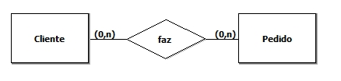
Relacionamentos
Relacionamento se refere a um fato que liga duas “coisas” no mundo real. Ou seja, um relacionamento por interligar uma, duas ou mais entidades entre si.

Slide 30
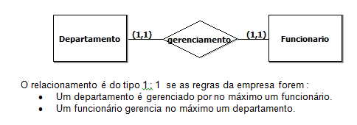
Relacionamentos 1 : 1

Slide 31
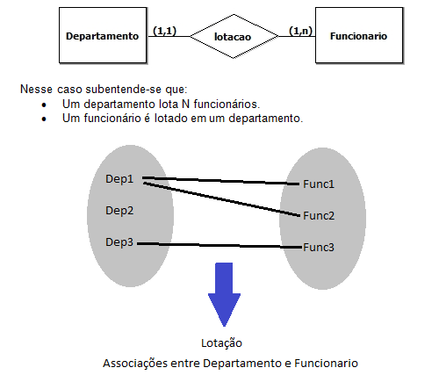
Relacionamentos 1 : N

Slide 32
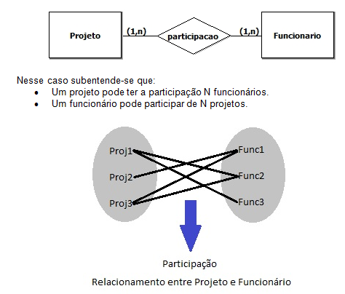
Relacionamentos N : N

Slide 33
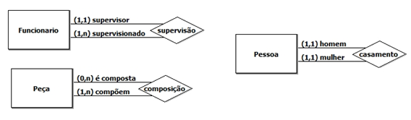
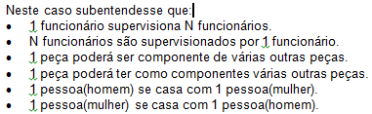
Auto-Relacionamento
Representa uma associação entre ocorrências de uma mesma entidade e exige a identificação de papéis.

Slide 34
Chave estrangeira
A coluna de uma tabela que contém valores de chave primária de outra tabela é denominada “chave estrangeira”. Como o valor da chave representa uma entidade, na coluna chave estrangeira ele indica que existe o relacionamento dessa entidade com uma outra entidade cujos dados estão na mesma linha.

Slide 35
